Slide 1

От творчества учителя к творчеству ученика
Исследовательская работа
«Происхождение названий сел и поселков Красногорского района Алтайского края»
Выполнил Хабаров Игорь, ученик 5а класса МБОУ «Быстрянская СОШ им.О.Суртаева
Руководитель Хабарова О.М, учитель географии.

Slide 2
Актуальность исследования: собранный в одну работу материал будет представлять большую ценность при изучении географии и истории родного края. Важно сохранить топонимы, их происхождение.
Цель исследования: изучение своей малой Родины через топонимов сел и поселков Красногоского района Алтайского края.
Задачи:
1.Определить, что такое топонимы?
2. Классифицировать топонимы.
3. Найти источники для получения списков топонимов сел и поселков Красногорского района Алтайского края.

Slide 3
Объект исследования: села и поселки Красногорского района Алтайского края.
Предмет исследования: топонимы сел и поселков Красногорского района Алтайского края.

Slide 4
Источники: в основу работы положены результаты исследования архивов, обработка материалов музея Красногорского района, изучение различных источников информации (Интернет-ресурсы, различная литература)
Новизна: данная работа является одной из попыток систематизации происхождения сел и поселков Красногорского района Алтайского края
Результат: составление словарика топонимов сел и поселков Красногорского района Алтайского края

Slide 5
Топонимика (от др. греч. τόπος (topos) — место и νομα (onoma) — имя, название) — наука, изучающая географические названия, их происхождение, смысловое значение, развитие, современное состояние, написание и произношение.

Slide 6
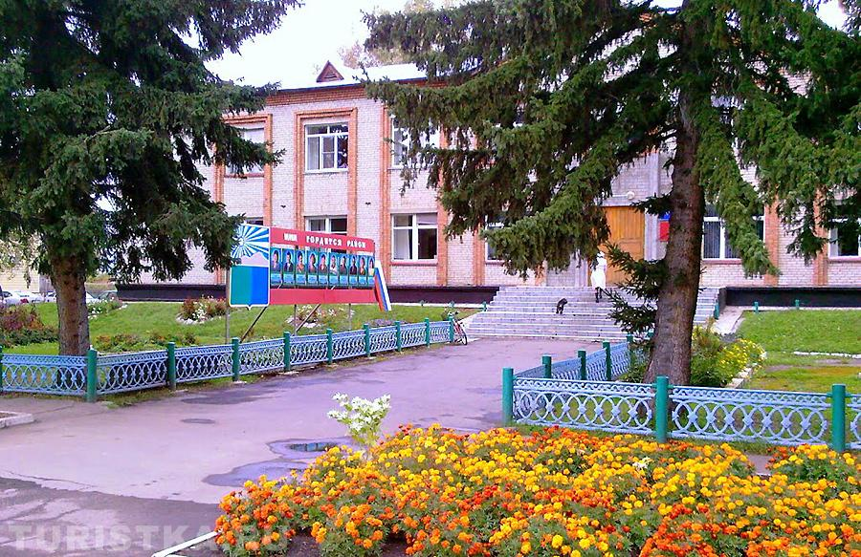
Красногорское (Старая Барда). В монгольском языке бартаа – пересеченность, труднодоступное место, в бурятском – дремучий, непроходимый, с завалами.
Местная легенда гласит: «В древние времена, когда заселяли русские Алтайский округ, здесь у реки жила семья алтайца по имени Барда. К нему подселились и сохранили имя в названии деревни».
В Пермском крае, откуда на территорию района приехало огромное количество переселенцев, тоже есть село Барда, которое гораздо старше нашего. Кстати, по версии пермских краеведов, название их Барды происходит от личного тюркского имени Бартым.
О современном названии села жители говорят: «Красный, потому что красивый, горы кругом, вот и Красногорское».

Slide 7
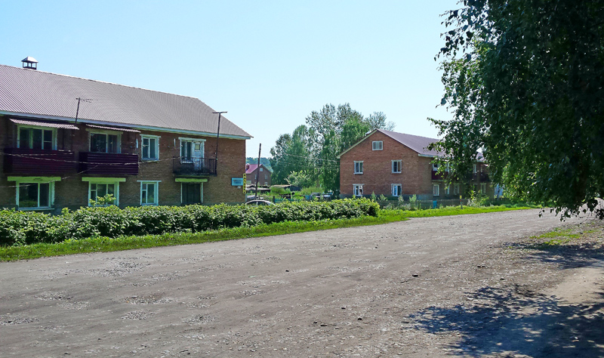
Быстрянка (Тарханка, Тарханское). Раньше село называлось Тарханское. В исторических исследованиях, хранящихся в фондах АГКМ, сообщается: «Село Тарханское получило свое название по имени кумандинца Тархана, имевшего здесь аил». Эта этимология сохранилась и в сознании местных жителей: «Первое название по имени купца Тархана».
Быстрянка – данный вариант названия образован от гидронима Быстрянка («Вода быстрая по горам»).

Slide 8
Талый. Существует три версии названия населенного пункта. Первая – поселок находится на пригорке, где появляются первые проталины. Вторая – ойконим восходит к гидрониму – речке Талой, которая получила свое название из-за многочисленных родников в своих верховьях, незамерзающих даже в самые сильные морозы. Третья - также связана с рекой: «Талым назвали, потому что на реке стоит, которая с гор идет, от снегов, весной она разливается - талой воды много».
Мануильское (Эммануил). Первоначальное название поселка говорит о связи его с антропонимом Эммануил. (Иммануил (Иммануэль, Эммануил, Мануил) – мужское теофорное имя библейского (еврейского) происхождения).
В «Списка населенных мест Сибирского края» (1928 г.) указано: «на хуторе Эммануил в 1926 году проживало 57 человек, преобладающая национальность – украинцы».
Мануильское - видоизмененное Эммануил.

Slide 9
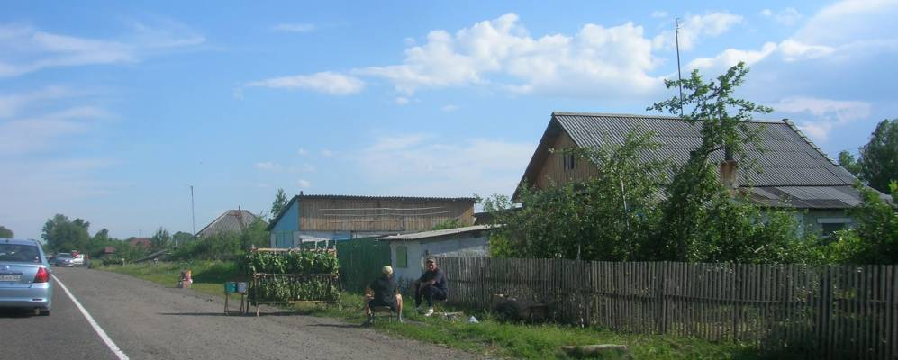
Березовка. Старожилы утверждают, что «село очень старое, его всегда так звали». Среди них нашлись и те, кто связал название деревни с гидронимом: «Река тут Березовка – исток из Верх-Талицы, там в логах росли березы».Березовка возникло как инородческое поселение, первоначально здесь поселились 30 телеутов и 10 кумандинцев. Чуть позже здесь поселились русские крестьяне-переселенцы.

Slide 10
Соусканиха. Населенный пункт получил название по гидрониму. Старожилы говорят: «По названию речки Соускан переселенцы назвали село, изменив немного для своего языка».
Суска, сускап – по-кумандински – жаждущий, жажда. И. Тубников в статье «История села Соусканиха» писал: «… когда наступает июльское или августовское тепло, воды в речке становится меньше, и она не обеспечивает течение по привычному для нас руслу».
Свое название село получило по одноименной речке, рядом с которой и располагается. “Соусканиха” в переводе с тюркского означает “ныряющая вода.” Село находится между двух речек маленькой Соусканихи и полноводной Бии
Новая Суртайка. Компонент Новая- имеет значение «появившаяся или возникшая недавно» в сравнении со Старой Суртайкой.
В статистическом сборнике «Горный Алтай и его население: оседлые инородцы Бийского уезда» указано: «Из Старой-Суртайской выделилась путем заимки и постепенно разрослась в самостоятельное селение д. Ново-Суртайская, имеющая с Старо-Суртайской общую земельную дачу».

Slide 11
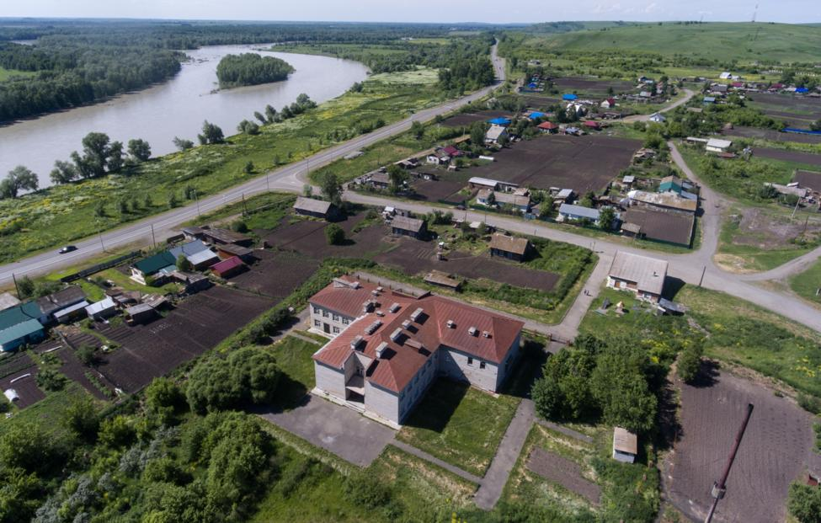
Старая Суртайка. В переводе с алтайского сур – светло-серый, тай – трехлетний конь. Исследователь Алтая Потапов Л. П. указывал в своих трудах: «Алтайцы особо почитали светломастных коней. Высшему у них божеству Ульгеню полагалось приносить в жертву коня обязательно светлой масти. Причем раньше приносили коня не вообще светлой масти, а конкретной, например, белой, светло-серой».
Существует версия, что название села восходит к антропониму. В статистическом сборнике «Горный Алтай и его население: оседлые инородцы Бийского уезда» описано возникновение деревни: «К старинным же селениям принадлежит и другая деревня той же управы [Быстрянской] – Старо-Суртайская, образованная выходцем из Кузнецкого уезда крещеным телеутом Суртаем, поселившимся здесь еще в царствование Екатерины II; указом этой Императрицы была отведена Старо-Суртайскому селению особая дача; впоследствии указ этот был инородцами утрачен во время бывшего в селении пожара».
Старожилы говорят: «Жил татарин Суртаев, держал хозяйство, пчел».
Старая Суртайка. В переводе с алтайского сур – светло-серый, тай – трехлетний конь. Исследователь Алтая Потапов Л. П. указывал в своих трудах: «Алтайцы особо почитали светломастных коней. Высшему у них божеству Ульгеню полагалось приносить в жертву коня обязательно светлой масти. Причем раньше приносили коня не вообще светлой масти, а конкретной, например, белой, светло-серой».
Существует версия, что название села восходит к антропониму. В статистическом сборнике «Горный Алтай и его население: оседлые инородцы Бийского уезда» описано возникновение деревни: «К старинным же селениям принадлежит и другая деревня той же управы [Быстрянской] – Старо-Суртайская, образованная выходцем из Кузнецкого уезда крещеным телеутом Суртаем, поселившимся здесь еще в царствование Екатерины II; указом этой Императрицы была отведена Старо-Суртайскому селению особая дача; впоследствии указ этот был инородцами утрачен во время бывшего в селении пожара».
Старожилы говорят: «Жил татарин Суртаев, держал хозяйство, пчел».

Slide 12
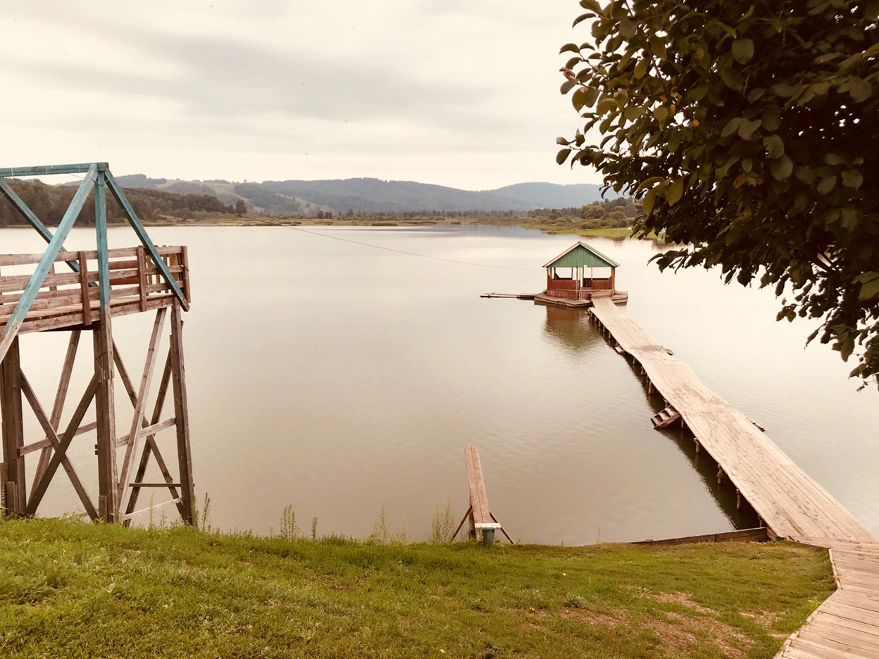
Новозыково: В основе названия села лежит антропоним – фамилия первопоселенца Зыкова. В мае 1878 года они подают прошение в Горное Правление, где сообщают о том, что по прибытии в Томскую губернию для поиска местожительства в деревню Тайна Сростинской волости и узнав, что между деревнями Карагужинской и Тайной находится пустолежащее место на левой стороне р. Иши, в пяти верстах от д. Карагужинской, осмотрев это место, признали его удобным для поселения. А потому просят Горное Правление разрешить им заселиться с образованием нового селения».

Slide 13
Мост-Иша. Ойконим Мост-Иша указывает на наличие моста на реке Ише.
Согласно этимологии О. Т. Молчановой, алтайское jыш – «густой, хвойный лес, чернь или черновой лес, состоящий из пихты, ели и кедра, подмешенных местами березой и сосной»; древнетюркское йыш – «нагорье с долинами, удобными для поселений: в орхонских памятниках часто говорится о горно-таежных местностях под названием йыш и йыс, как о месте исконного обитания тюрков».
Усть-Иша (Поповичи). В публикации В. И. Докучаева «К 200-летию: с. Усть-Иша» говорится: «Первоначально – Поповичи. Почему? Ответ дает «Ревизская сказка 1834 года: в деревне учтено двенадцать дворов, восемь из них – Поповы».
Существовала версия, что в 1813 году в узком и каменистом русле реки Иши братьями Поповыми Андреев и Афанасием была построена мельница на семь поставов: пять размалывали зерно на муку, один – толчея для ячменя и еще один – рушейка для проса. Мельница эта обслуживала все окружные села. В народе стали говорить: «Ехать к Поповым». Отсюда и появилось название Поповичи.
Переименовано село по своему местоположению: находится в устье реки Иши.

Slide 14
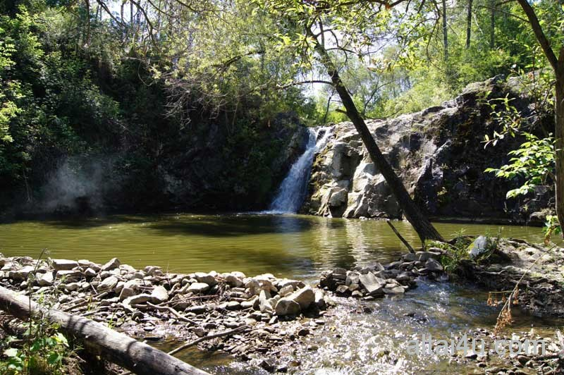
Пильно. «И непосвященному, видимо, понятно, что совсем из иного, не тюркского ряда название села Пильно. А вот «Толковый словарь живого великорусского языка» 1882 года дает следующее толкование наречия «Пильно»: 1) спешно, скоро, быстро, усердно, ретиво; 2) пристально, с напр. вниманием; строго, зорко, чутко. И еще – глагола «пильновать»: стеречь, остерегаться, сторожить, стражить. «Ночку не спати, жита пильновати», - приводит пример автор словаря В. И. Даль, указывая, что слова эти из смоленского, калужского, орловского говора, - рассуждал над названием деревни В. И. Докучаев в статье «и еще: Пильно, Балыкса, Алешкино…». - Уж слишком явно бросается в глаза приспособленность этого местечка к круговой обороне: и соединяющий с территорией современного села перешеек явно заужен, и следы рва и вала поперек его видны поныне, и склоны выровнены и скрыты до наиболее возможной крутизны. И пусть в неолите обитателям этого места обороняться было не от кого, но вот более поздним, оставившим здесь негрунтовые, курганные захоронения, «остерегаться, стражить», причем именно по Далю «пристально, с напряженным вниманием, зорко, чутко» приходилось непременно».

Slide 15
Поселок им. Фрунзе. Идеологическое название-посвящение революционеру, советскому деятелю, военачальнику Красной армии во время Гражданской войны М. В. Фрунзе.
Долина Свободы. «В 1922 году усть-ишинская ячейка РКП(б) приняла решение организовать сельхозкоммуну. На майминской грани у реки Катуни была отведена земля. Коммунары выехали в поселок и назвали его Долина Свободы», - описывал образование населенного пункта С. А. Богомяков в летописи колхоза «Предгорный».
Долина Свободы – русский по происхождению ойконим, представляющий собой словосочетание. В восприятии жителей он утратил свою идеологичность и оброс легендами: «В долину спустишься, там свобода дорогам».

Slide 16
Усть-Кажа. Согласно данным АГКМ, «селение Усть-Кажа открыто при устье реки Кажи в 1863 году и поселено было новокрещенных инородцев всего 35 душ мужского пола. В 1865-1866 гг. прибыли в Усть-Кажу больше 30 душ горных работников – крестьян Пермской губернии». Таким образом, село названо по своему местоположению – в устье реки Кажи.
Ивановка (Куячак). До появления русских переселенцев, скупивших избы местных жителей, поселение называлось Куячак. Согласно «Топонимическому словарю Горного Алтая», алтайское куй – пещера, хакасское – горная пещера, трещина, яма, -чак – уменьшительный суффикс. Вот и получается пещерка или ямка.
Структура ойконима Ивановка говорит о связи его с антропонимом Иванов. Старожилы говорят: «Заимка раньше была Иванова». По другой версии местных жителей: «Сначала никак не называли, а потом имя дали так, из головы – Ивановы жили».

Slide 17
Спасибо за внимание!

